Slide 1
Браузерний Банк
Опис back-end та ілюстрації з front-end частини застосунку банку
Виконав: студент групи ІПЗС-23-1 Андрейко Дмитро

Slide 2
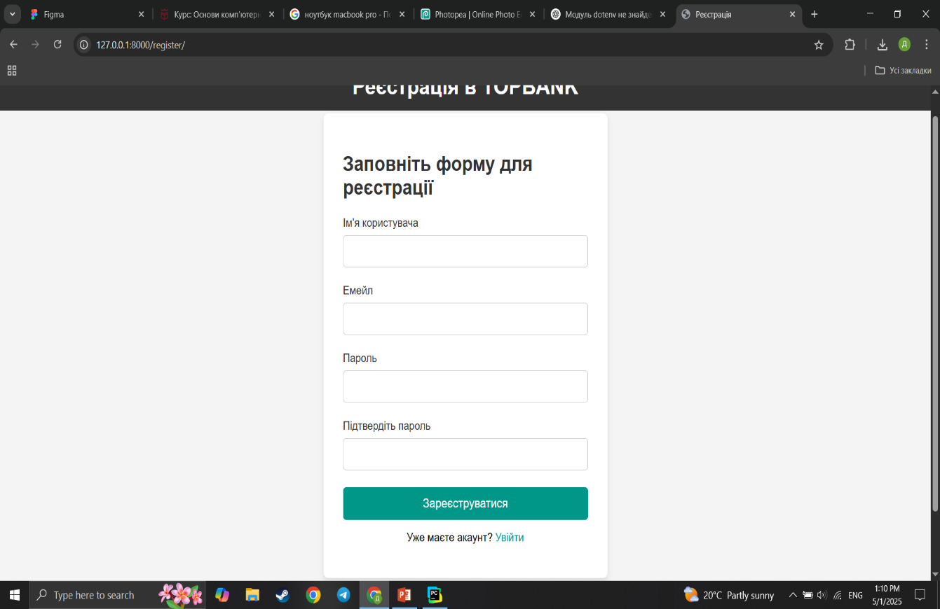
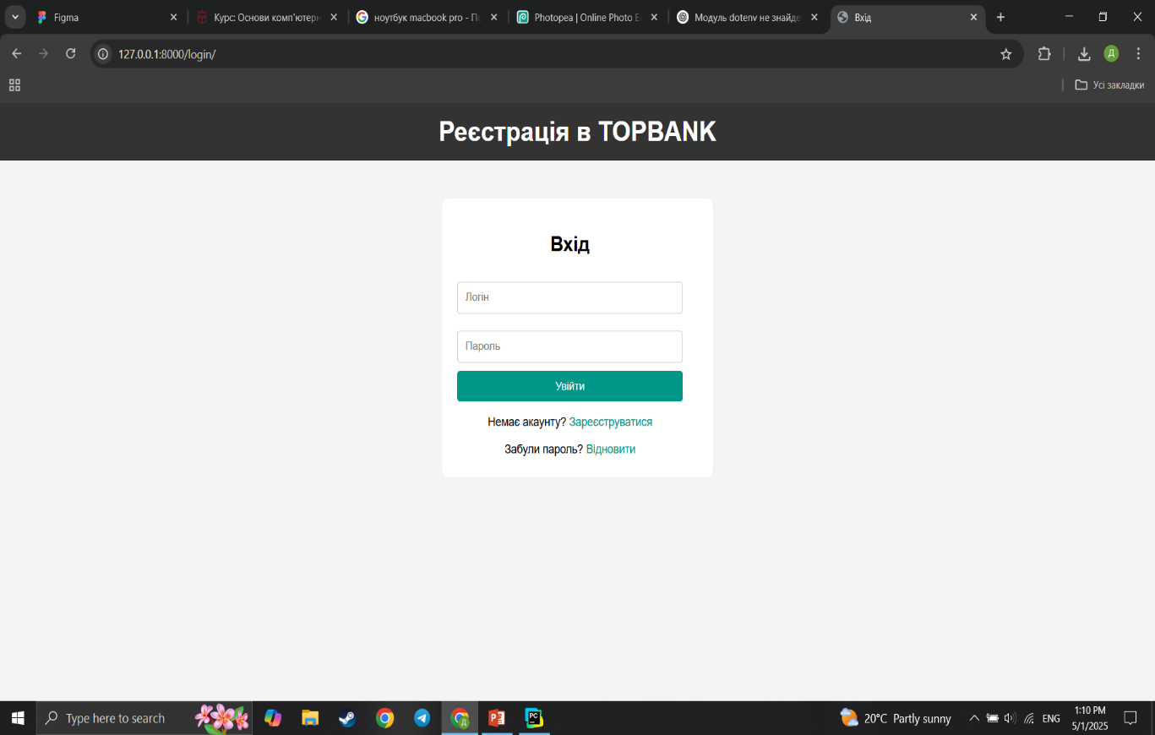
Реєстрація,Вхід
def index(request): Це функція відображення домашньої сторінки після входу в систему
register_view(request)
Призначення: створює нового користувача дані для вводу: ім’я, email,пароль
login_view(request)
Призначення: аутентифікація користувача за логіном та паролем
logout_view(request)
Призначення: вихід із системи.

Slide 3
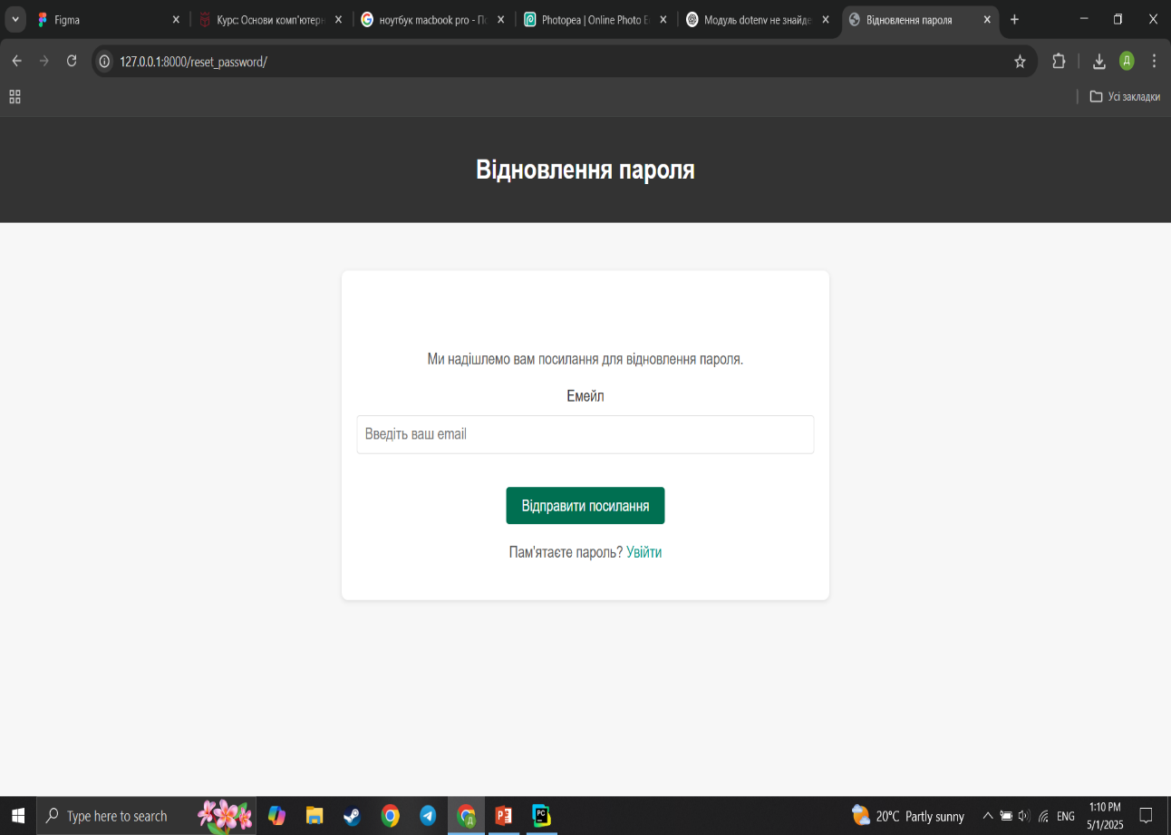
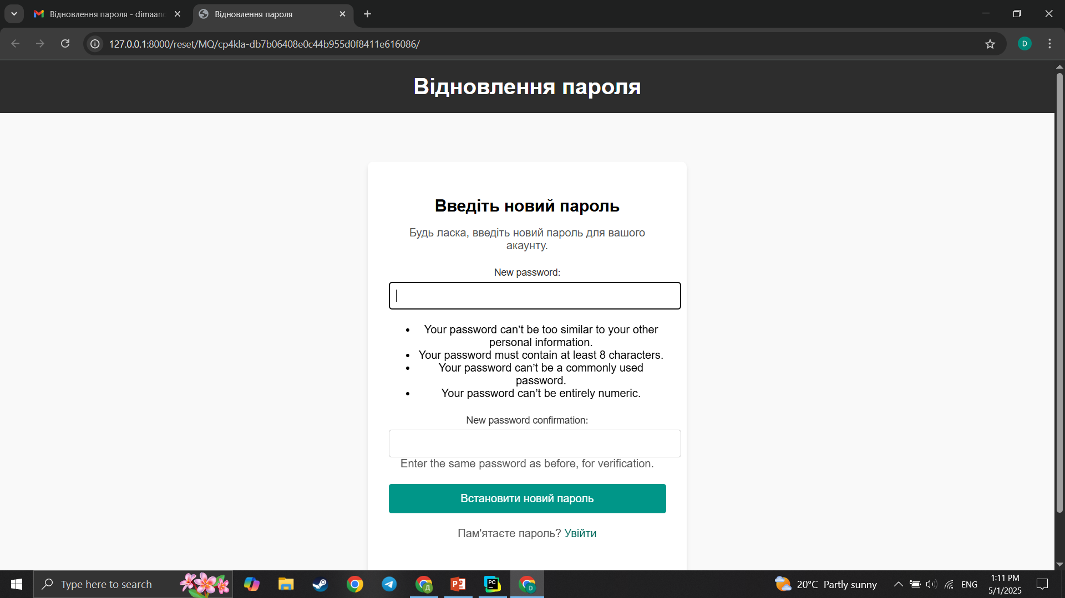
Відновлення паролю
password_reset(request)
Призначення: Відновлення пароля. Перенаправляє в вікно для вводу електронної пошти
password_reset_confirm(request, uidb64, token)
Призначення: дозволяє ввести новий пароль.
password_reset_done(request), password_reset_complete(request), password_reset_invalid(request)
Призначення: відображення шаблонів після відновлення пароля.

Slide 4
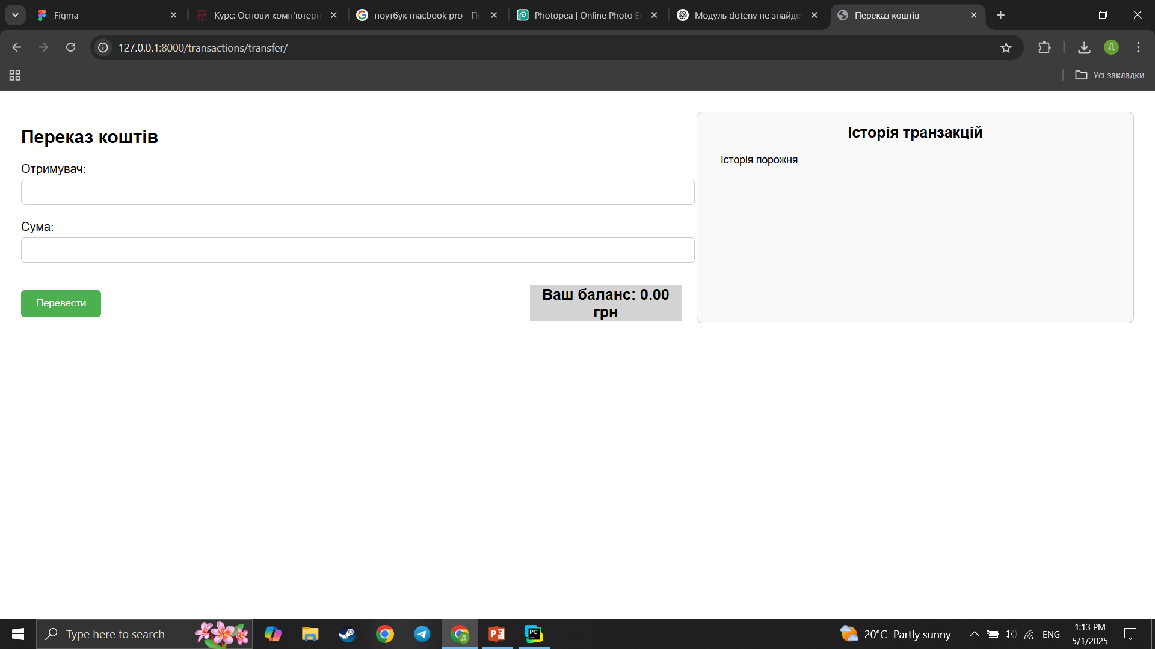
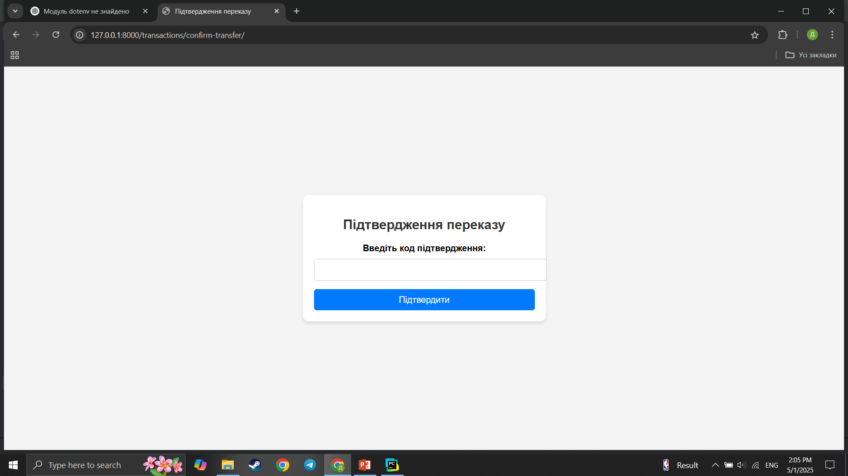
Транзакції
transfer_funds(request)
Призначення: ініціює переказ коштів.
confirm_transfer(request)
Призначення: підтвердження коду який приходить на електронну пошту переказу та завершення транзакції.
create_user_account(sender, instance, created, **kwargs)
Призначення: автоматично створює Account після створення User. Без цього користувач не матиме рахунку.

Slide 5

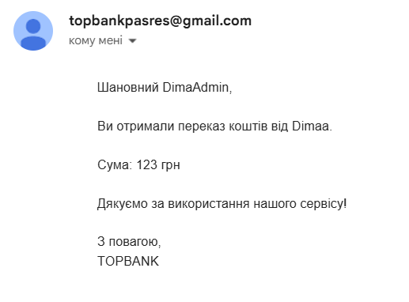
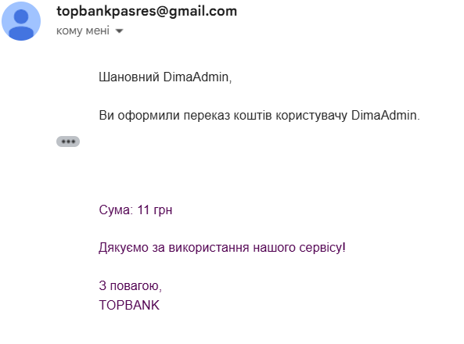
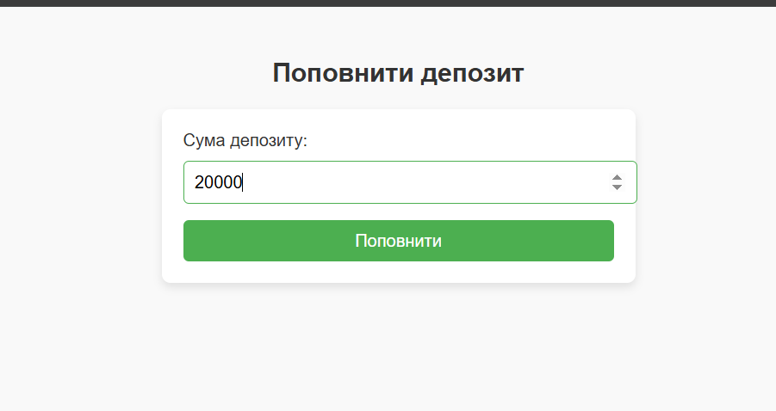
Листи на електронну пошту та депозит
def send_transaction_receipt(receiver_email, sender, receiver, amount): Призначення: Надсилає на електронну пошту отримувача та відправника квитанцію
def transfer_funds(request): Призначення: Функція, що надсилає код підтвердження переказу на пошту:
def deposit(request):
Призначення: Функція, що імітує депозит з(більшує введену суму x2)

